Slide 1
ΑΜΕΡΙΚΑΝΙΚΗ ΕΠΑΝΑΣΤΑΣΗ

Slide 2
Ανακαλύψεις=> αποικίες στην Αμερική
Αρχικά: Ισπανοί, Πορτογάλοι
Ύστερα: Άγγλοι, Γάλλοι, Ολλανδοί
Αναζήτηση καλύτερης τύχης
Η Αγγλία αποκόμισε τα μεγαλύτερα οφέλη (18^{ο} αι.: 13 αποικίες)

Slide 3
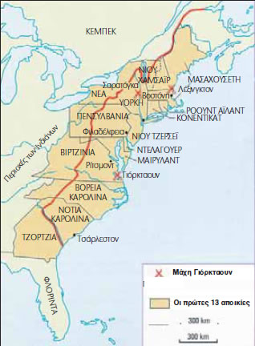

Slide 4
Κατάσταση πριν την Ανεξαρτησία
Οι αποικίες μέχρι και τον 18^{ο} αιώνα είχαν:
μεγάλη οικονομική ανάπτυξη στον αγροτικό και εμπορικό τομέα
εν μέρει πολιτική αυτονομία.
περιορισμό από Αγγλία -εμπορικές υποχρεώσεις

Slide 5
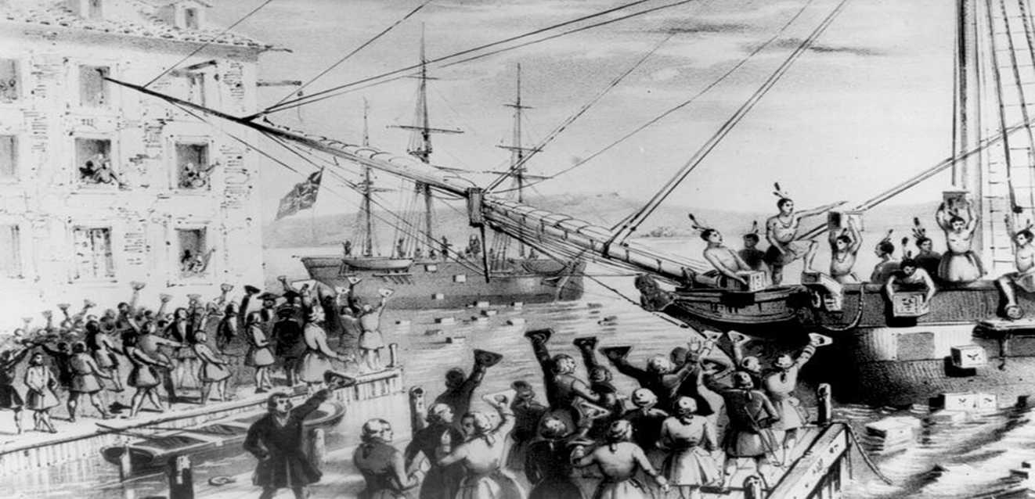
Αντίδραση αποίκων. Αίτημα: ανεξαρτησία .
Άρνηση Αγγλίας => οριστική ρήξη

Slide 6
Αίτια
Εμπορικές δραστηριότητες μόνο με την Αγγλία
Φορολογία
Όχι εκπροσώπηση στο κοινοβούλιο
Κυβερνήτης από Αγγλία

Slide 7
4 Ιουλίου 1776:
Διακήρυξης της Ανεξαρτησίας
Βενιαμίν Φραγκλίνος
Τόμας Τζέφερσον
=>
πόλεμος της ανεξαρτησίας
διπλωματικός αφοπλισμό της Αγγλίας
αποδοχή της Διακήρυξης.

Slide 8
Δημιουργία νέου κράτους
Σύνταγμα Ηνωμένων Πολιτειών:
Ομοσπονδιακή κυβέρνηση :[εξωτερική πολιτική, άμυνα, οικονομικά}
Πολιτεία :[νομοθετική, εκτελεστική, τοπική αυτοδιοίκηση]

Slide 9
Αρχή διάκρισης εξουσιών
Νομοθετική: από το Κογκρέσο που αποτελείται από τη Βουλή και τη Γερουσία
Εκτελεστική: από τον Πρόεδρο
Δικαστική: από το Ανώτατο Δικαστήριο

Slide 10
Συνέπειες-Σημασία Αμερ. Επανάστασης:
Δημιουργία έθνους μετά από επανάσταση
Θεσμοί αβασίλευτης δημοκρατίας και ομοσπονδιακού κράτους
Εφαρμογή ιδεών διαφωτισμού

Slide 11
Απόσπασμα από τη Διακήρυξη της Ανεξαρτησίας
Θεωρούμε ως αναμφισβήτητες τις παρακάτω αλήθειες: όλοι οι άνθρωποι γεννήθηκαν ίσοι και ο Δημιουργός τους προίκισε με ορισμένα αναπαλλοτρίωτα δικαιώματα. Σ' αυτά περιλαμβάνονται η ζωή, η ελευθερία και η επιδίωξη της ευτυχίας. Οι κυβερνήσεις εγκαταστάθηκαν από τους ανθρώπους για να εξασφαλίσουν αυτά τα δικαιώματα και η δίκαιη εξουσία πηγάζει από τη συγκατάθεση των κυβερνωμένων, Κάθε φορά που μια μορφή διακυβέρνησης αποδεικνύεται καταστροφική για το σκοπό αυτό, ο λαός έχει δικαίωμα να την αλλάξει ή να την καταργήσει και να εγκαταστήσει μια νέα κυβέρνηση. Η ιστορία του τωρινού βασιλιά της Μεγάλης Βρετανίας είναι η ιστορία μιας σειράς συνεχών αδικιών και σφετερισμών, που έχουν ως μόνο στόχο τους την εγκαθίδρυση μιας απόλυτης τυραννίας σε βάρος αυτών των πολιτειών.
Πολιτειών της Αμερικής, συναθροισμένοι σε Γενική συνέλευση, δημοσιεύουμε και διακηρύσσουμε επίσημα στο όνομα και με την εξουσιοδότηση του καλού λαού αυτών των Αποικιών ότι αυτές οι Ηνωμένες Αποικίες έχουν το δικαίωμα να είναι κράτη ελεύθερα και ανεξάρτητα.
Ερώτηση:
Ποιες από τις απόψεις του Διαφωτισμού συναντάτε στο κείμενο αυτό;

